Slide 1
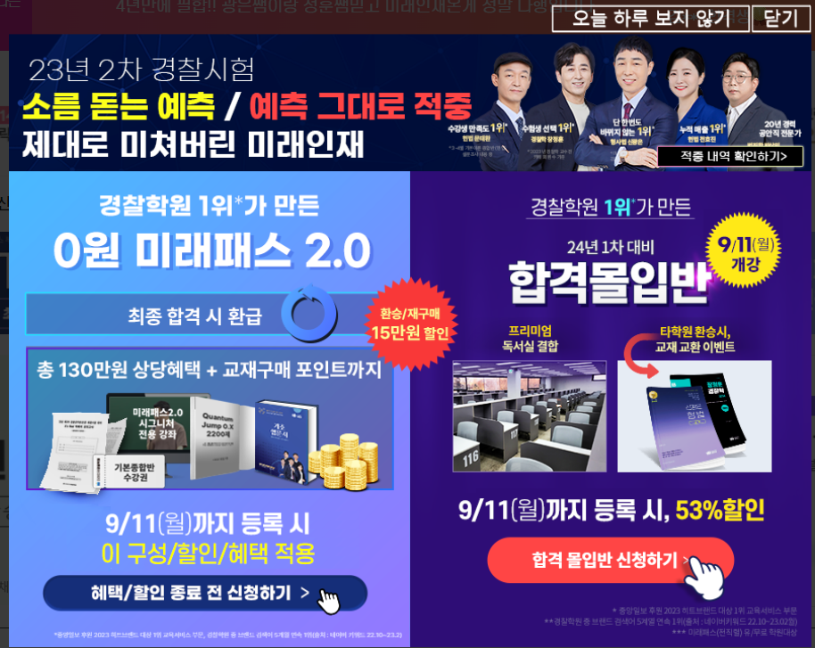
1) 홈페이지 메인 딤 팝업 최상단 하이퍼 클래스로 수정
오픈 8개월 만에 이룬 놀라운 결과
하이퍼 클래스 1기
전원 100% 필기합격
상시
모집중
24년 1차 대비 하이퍼 클래스
수강 신청하기 >
*
* 하이퍼 클래스 1기 수험생 23년 1차/2차 시험 필기합격자 기준

Slide 2
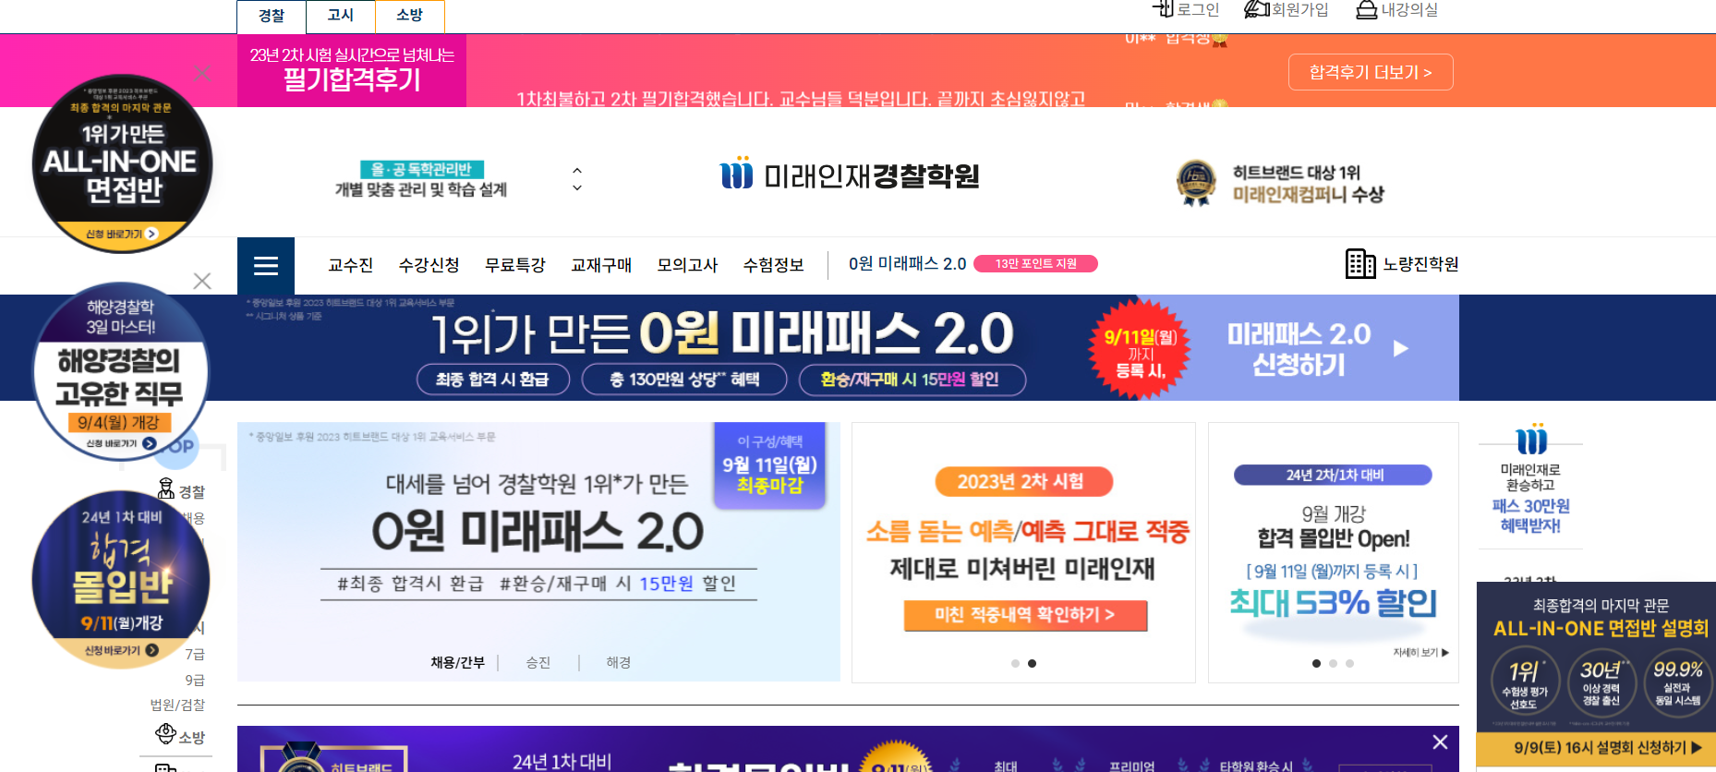
X
하이퍼 클래스 1기 전원 100% 필기합격
*
하이퍼 클래스 1기 수험생 23년 1차/2차 시험 필기합격자 기준
24년 1차 대비
하이퍼 클래스
수강 신청하기 >
상시
모집중

Slide 3
Section1
링크2개
오픈 8개월 만에 이룬 놀라운 결과
하이퍼 클래스 1기 전원
100% 필기합격.
압도적 합격률 달성, 필기 합격을 진심으로 축하 드립니다.
하이퍼 클래스 1기 수험생 23년 1차/2차 시험 필기합격자 기준
*
*
24년
1차 대비반
상시 모집중
평균 235점 이상, 32:1 경쟁률
오직! 최상위권 수험생에게만 허락된 클래스
하이퍼 클래스
유시험 전형
9월 0일 (토) 선발고사 신청하기 >
남 186점
여 205점 이상
무시험 전형
23.2차 시험 성적표 인증 하기 >

Slide 4
32:1
Section2
하이퍼 클래스
입반 경쟁률
*
하이퍼 클래스 1기 수강생 선발 경쟁률 기준
최상위권 수험생들이
32:1이라는 경쟁률을 뚫고 서라도 하이퍼 클래스를 선택하는 이유는?
실제 시험 평균 경쟁률 보다 최대 2배 이상 높은 하이퍼 클래스 경쟁률
하이퍼 클래스를 수강하는 순간 합격은 결정된 것과 다름 없습니다.
32:1의 경쟁률을 뚫고 선발된,
소수정예 최상위권 수험생만이 모인 환경에서 경쟁해야 단기합격이 가능하기 때문입니다.
Only! 하이퍼 클래스 수강생 에게만 제공하는 놀라운 학습/관리 시스템
경찰 시험 시작과 끝을 관통하는 시스템을 미래인재가 자신 있게 제시합니다.
*
1
**
23년 1차 기준(남자14.9:1, 여자 28.9:1)
2
*
3

Slide 5
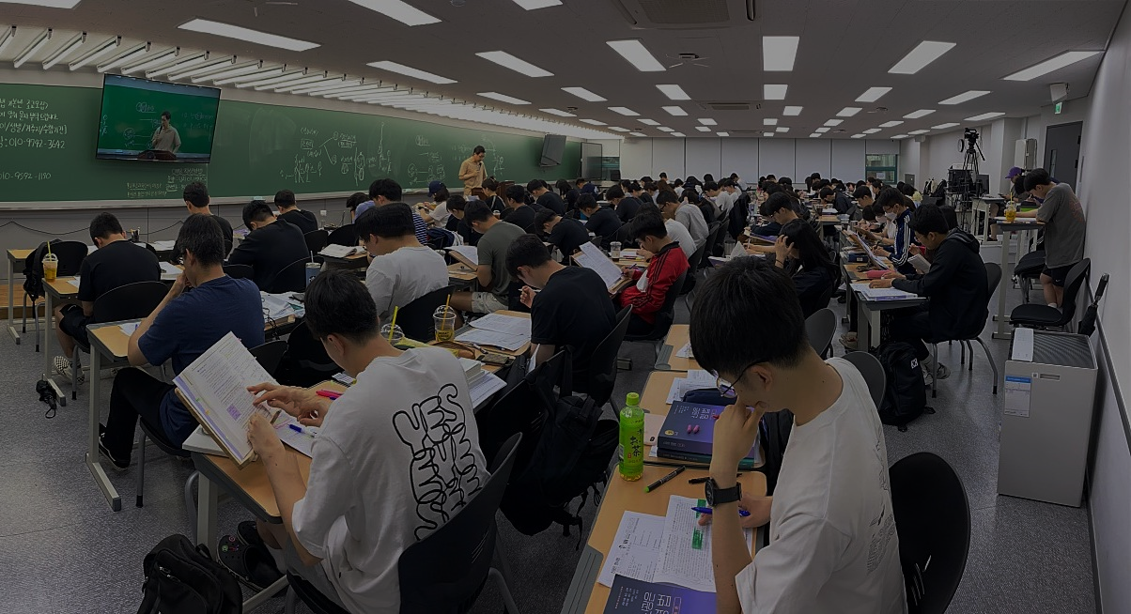
*
24년 1차 시험 반드시 필.합 하고 싶다면 실제 시험 보다 높은 32:1 경쟁률, 하이퍼 클래스에 도전하세요
수강하는 것 만으로 합격은 결정된 것이나 다름 없습니다.
Section3
링크2개
* 하이퍼 클래스 1기 수강생 선발 경쟁률 기준
유시험 전형
9월 0일 (토) 선발고사 신청하기 >
평균
000점 이상
무시험 전형
23.2차 시험 성적표 인증 하기 >
24년 1차 또한 100% 전원 합격을 목표로,
Only! 최상위권 수험생에게만 특화된 시스템을 하이퍼클래스가 제시합니다
1기 수험생 전체를
100% 필기합격자로 만든
‘하이퍼 클래스’
최상위권 Only 합격 키워드 1
‘환 경’
최상위권 전용관 제공
최상위권 몰입 알고리즘 시스템
최상위권 Only 합격 키워드 2
‘훈 련’
고난도 강훈련 4,000제
최상위권 Only 합격 키워드 3
‘관 리’
변호사/경찰학 박사 출신의
심층 학습 관리

Slide 6

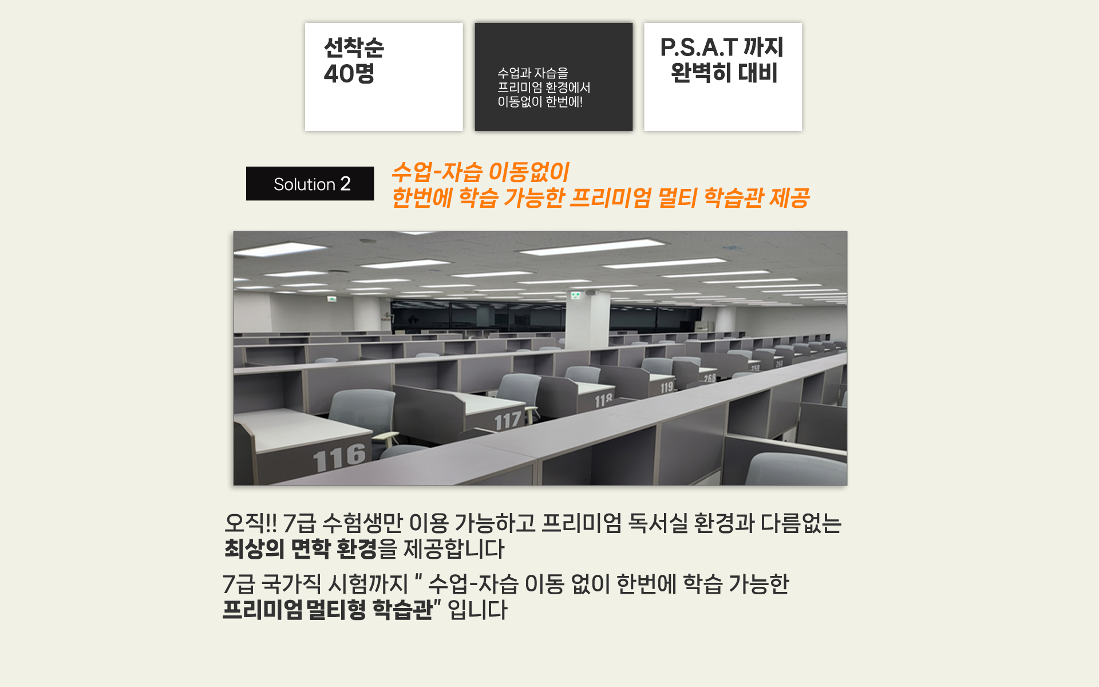




Hyper Only 합격 키워드‘환경’
Section4
100% 합격을 목표로 하이퍼 클래스에서는
최상위권 수험생만을 위한 선순환 알고리즘 시스템을 도입하여 최상의 면학 분위기를 제공함과 동시에,
최상위권 수험생 전용 몰입 환경을 별도로 제공합니다
Hyper Only 최상위권 경쟁 알고리즘
Hyper Only 최상위권 전용 몰입 환경
Step1
하이퍼클래스 3기 선발
하이퍼클래스 전용
강의/자습실 1인 1석 제공
Step2
3기 수험생
매월 고난이도 모의고사 진행
Step3
성적 하위 10% 강제 퇴원
퇴원 후 재등록 절대 불가
Step4
유/무시험 추가 합격자
추가 입반

Slide 7
Hyper Only 합격 키워드 ‘훈련’
Section5
시험 전 최소 7순환 / 4,000문항 / 9,000 지문 이상 학습/훈련 할 수 있도록 설계한
하이퍼 클래스 전용 문제풀이 강훈련
단언컨대, 강훈련 프로그램으로 24.1차 출제 가능한 모든 지문 / 유형 / 예상 문제를 학습해 볼 수 있습니다
*
**
Hyper Only Special 강훈련 | 1순환 | 2순환 | 3순환 약점보완 | 4순환 |  | 5순환 |  | 6순환 |  | 7순환
커 리 큘 럼 | 심화이론+기출분석 |  |  |  |  | 파이널 1단계 |  | 파이널 2+3단계
Keyword | 진도별 O.X 시리즈+하프 모의고사 |  |  | 진도별 하프모의고사+지문 훈련 |  | 진도별 모의고사+지문 훈련 |  | 파이널 실전 모의고사+지문 훈련 |  | 파이널 실전 모의고사
 | [문항] 하프 모의고사 2,300문항 |  |  | 문항 | 지문 | 문항 | 지문 | 문항 | 지문 | 문항 | 지문
 | [지문] 진도별 O.X 시리즈 | 지문 | 지문
형사법 | 440개 | 480개 | 270개 | 180문항 | 720개 | 120문항 | 360개 | 200문항 | 800개 | 200문항 | 800개
경찰학 | 480개 | 240개 | 160개 | 180문항 | 720개 | 120문항 | 360개 | 200문항 | 800개 | 200문항 | 800개
헌법 | 180개 | - | - | 90문항 | 360개 | 60문항 | 240개 | 100문항 | 400개 | 100문항 | 400개
합계 | 1100개 | 720개 | 430개 | 450문항 | 1800개 | 300문항 | 960개 | 500문항 | 2000개 | 500문항 | 2000개
 | 총 2,250개
*/** 하이퍼 클래스 개강~24년 1차 시험 전 까지 제공하는 문항 수 및 개별 지문 항목 기준
*** 문항은 학원 사정에 의해 일부 변동될 수 있습니다.

Slide 8
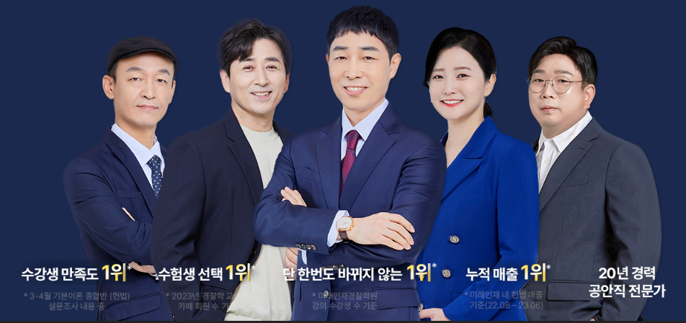

Hyper Only 합격 키워드 ‘관리’
Section6
최상위권에 맞지 않는 관리 방식 No
‘최상위권’ 에게 정말 필요한 차별화된 관리를 미래인재가 제시합니다.
*
약점 Zero 프로젝트 “개인별 약점 보완 프로그램”
미래인재 1위 교수진의 강의 자유롭게 수강
Hyper 수험생에게는 수업을 강요하지 않고 자율성을 보장하며,
수험생 본인이 원하는 강좌 ,커리큘럼(미래패스 제공, 학원 강좌 희망자에 한하여 수강) 을 자유롭게 선택하여 수강할 수 있도록 관리 합니다.
Hyper 수험생에게 제공되는 문항 결과/성적 분석을 통해
개인별 약점 보완 컨설팅 및 Q&A / 약점 특강을 주기적으로 진행하여
형사법/경찰학에 대한 빈틈없는 학습이 가능하도록 과목별 전문가가 직접 코칭 합니다.

Slide 9






1기 수험생 전체를 100% 필기 합격자로 만든 ‘하이퍼 클래스’
여러분의 합격을 위해 이미 충분하고도 넘치지만 더 많은 것을 준비 했습니다.
Section7
링크2개
전 강사/강좌
무제한 수강
미래패스 제공
7순환
4,000문항
9,000지문
최상위권 경쟁
알고리즘 시스템
필기 합격 시
면접반 무료
하이퍼 전용
굿즈 제공
01
02
03
04
05
06
최상위권 전용
몰입 공간
유시험 전형
9/00일 (토) 선발고사 신청하기 >
남 186점
여 205점 이상
무시험 전형
23.2차 시험 성적표 인증 하기 >

Slide 10
*
1기 수험생 전체를 100% 필기 합격자로 만든 ‘하이퍼 클래스’
24년 1차 시험도 100% 전원 합격을 목표로 운영합니다.
Section8
링크1
1기 수험생 23년 1차/2차 필기합격 기준
600만원 65% 할인
216만원
24년 1차 대비 하이퍼 클래스
수강 신청하기 >
하이퍼 클래스는 별도의 개강일 없이 상시 모집으로 진행됩니다.
유시험 전형(선발고사 합격) 및 무시험 전형 인증이 완료된 수험생만 결제가 가능합니다.
인증이 안된 수험생이 수강 신청 시 결제가 취소될 수 있습니다.
유시험/무시험 전형 합격자는 개별적으로 문자 안내가 진행될 예정입니다.

